Slide 1
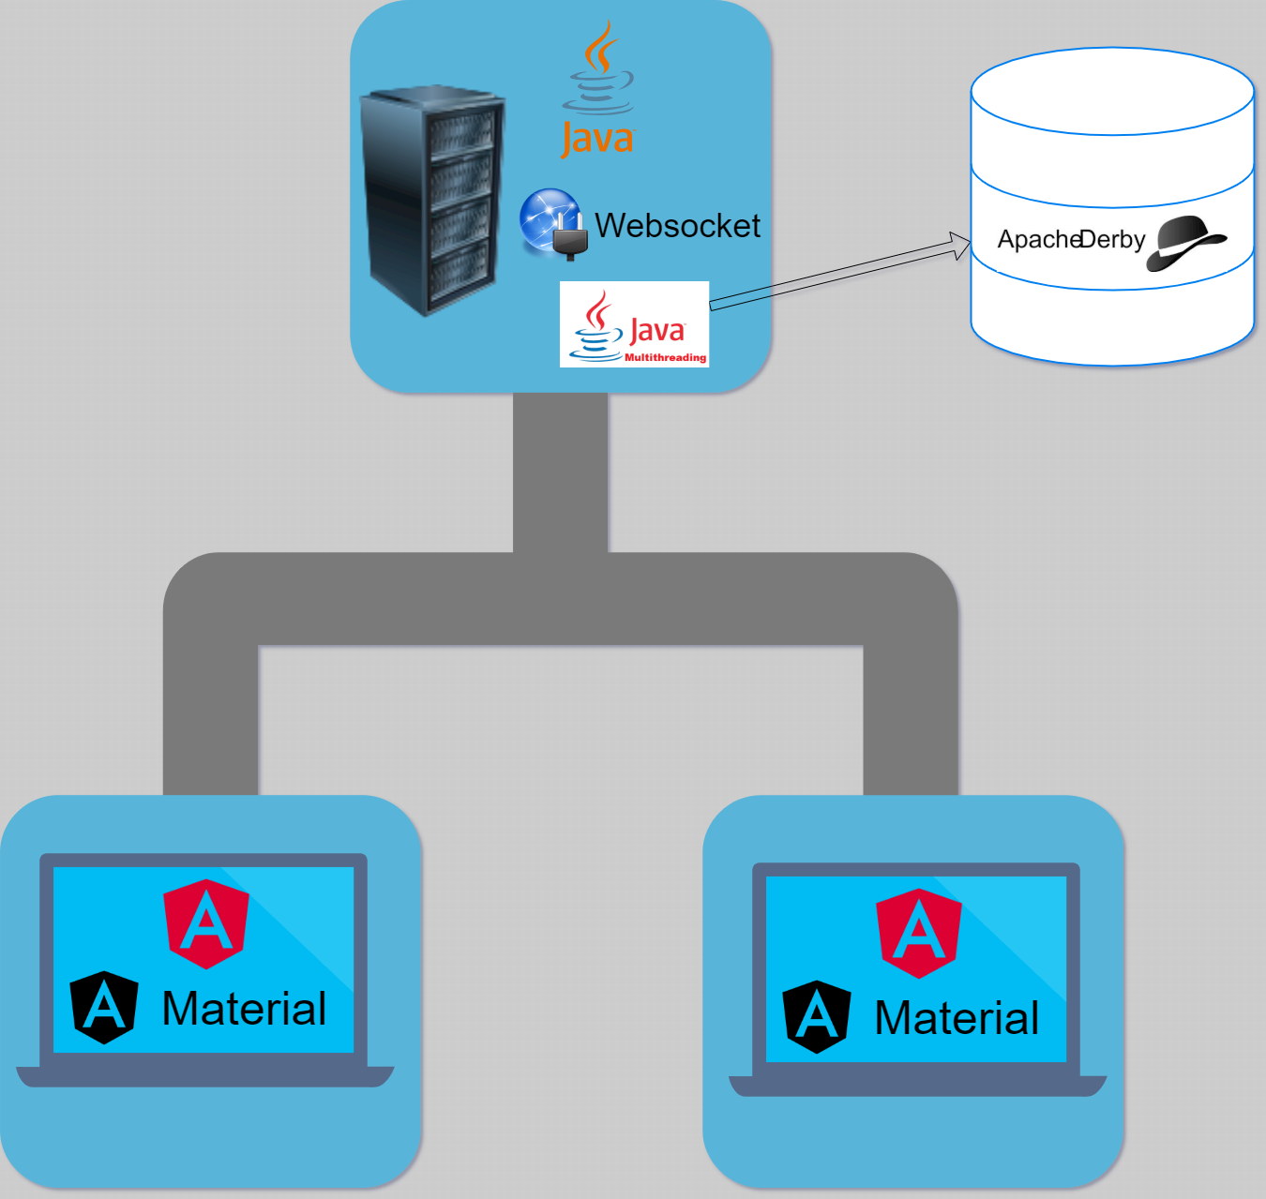
Systemarchitektur
Whats-App Projekt
By F. Bogengruber, M. Pölzl

